Slide 1
государственное бюджетное общеобразовательное учреждение Самарской области основная общеобразовательная школа поселка Верхняя Подстепновка муниципального района Волжский Самарской области филиал «Детский сад «Семицветик»
«НОВАЯ ЗАНИМАТИКА ДЛЯ МАЛЕНЬКИХ МАТЕМАТИКОВ»
- дидактические и сюжетные игры с математическим оборудованием
Батаева Юлия Александровна
воспитатель ГБОУ ООШ пос. Верхняя Подстепновка
филиала «Детский сад «Семицветик»
2017 г.

Slide 2
утверждена распоряжением Правительства Российской Федерации от 24 декабря2013 г. N 2506-р.06-р
Обеспечение условий для освоения воспитанниками форм деятельности, первичных математических представлений и образов, используемых в жизни
Создание развивающей предметно-пространственной среды
Создание образовательных ситуаций
Создание средств педагогической поддержки ребенка

Slide 3
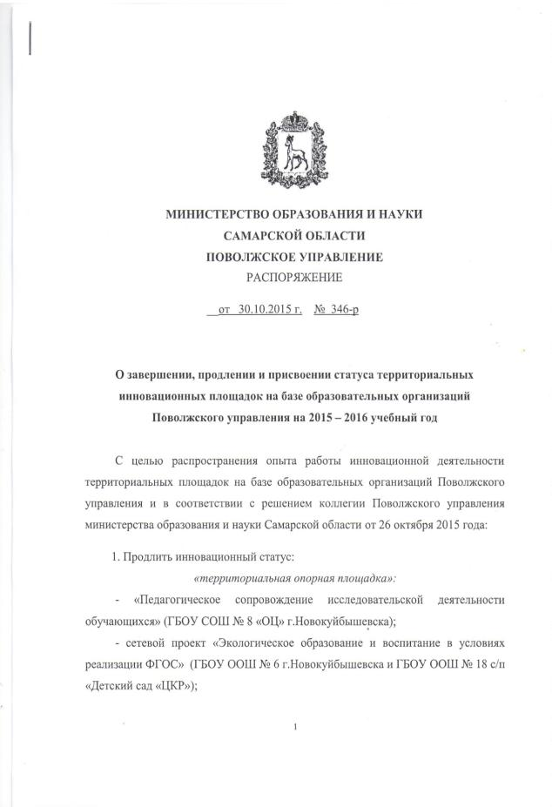
С 2015 г. филиал «Детский сад «Семицветик» является территориальной апробационной площадкой в рамках сетевого проекта «Формирование элементарных математических представлений у дошкольников с использованием современных средств математического развития»
Цель проекта – разработка и апробирование методического сопровождения для педагогов и родителей по ФЭМП дошкольников с использованием средств математического развития.

Slide 4
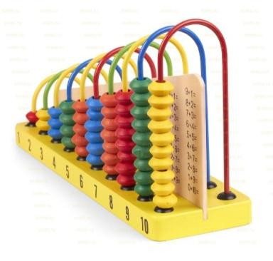
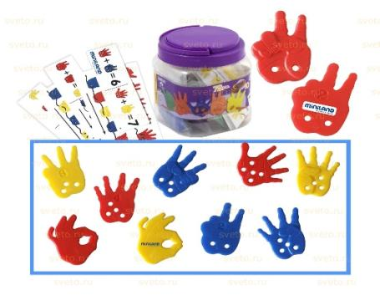
Игровые комплекты, представленные торговым домом «Светоч»

Slide 5
Классификация дидактических игр (В.Н. Аванесовой):
игры-поручения;
игры с прятанием и поиском (Квест);
игры с загадыванием и отгадыванием ;
сюжетные игры;
игры соревнования.

Slide 6
Структура дидактических игр:
указание возрастной группы;
описание игрового оборудования;
задачи, которые определяют игровые действия;
правила игры;
модификация игры.

Slide 7
Дидактические игры способствуют:
развитию познавательных процессов, интеллектуальных операций,
формируется представление о соотношении цифры и числа, количества и цифры, развивается умения ориентироваться в пространстве, делать выводы.

Slide 8
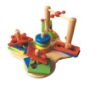
Найди фигуру (игра для детей 4-5 лет)
Дидактические задачи:
способствовать освоению детьми новых видов движений кисти руки и запястья;
развивать восприятие цвета, формы;
развивать связную речь.
Игровая задача и игровые действия:
а) выбрать фигуру, которая соответствует признакам (или отличается по признакам), отраженным на карточке);
б) рассказать о фигуре.
Правила игры:
В игре могут участвовать от 4 до 6 человек.
Следить за действиями ведущего.
Не подсказывать другим.
За нарушение правил – «штраф»: подсказал – пропускаешь ход.
Выигрывает тот, кто правильно справился с заданием, смог рассказать о фигуре.

Slide 9
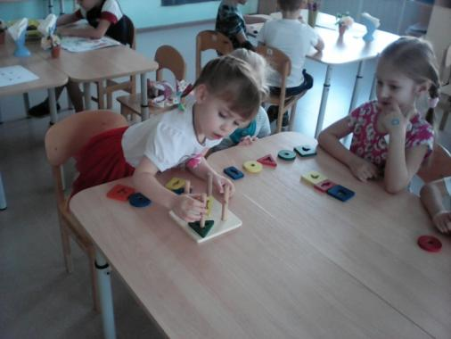
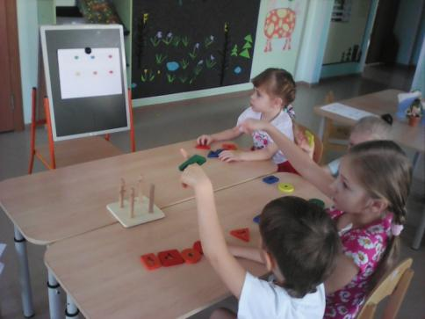
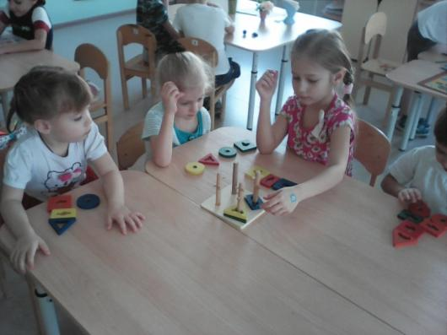
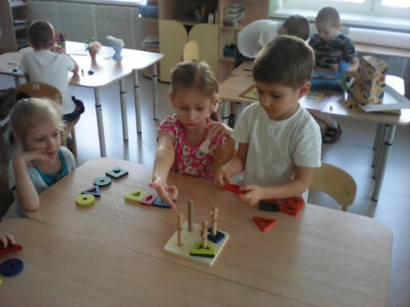

Slide 10
Модификация игры
Взрослый предлагает разделиться на команды. Выигрывает та команда, которая не ошибалась в выборе фигур и правильно собрала пирамидку.
Вариант кодированных карточек может содержать не контуры основных фигур, а цифру с обозначением количества углов и сторон данной фигуры.
Дети составляют рассказ о фигуре без опоры на кодированную карточку.

Slide 11
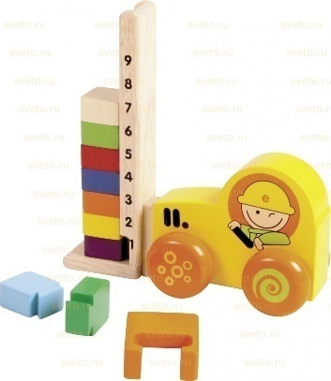
Юные экологи (игра для детей 6-7 лет)
Дидактические задачи:
закреплять прямой счет в пределах 10;
упражнять в решении простейших арифметических задач;
закреплять знания о деревьях, кустарниках, цветах, их значении в окружающей среде для человека;
Развивать активный словарь детей
Игровая задача и игровые действия:
«Посадить» («погрузить») определенное количество саженцев (ящиков) с целью озеленения территории города Самара.
Правила игры: В игре могут участвовать от 2 человек и более, в зависимости от количества комплектов игрового оборудования.
За качество работы (правильность посадки определенного количества ящиков, погрузки ящиков) по озеленению территории города участник награждается значком «Лучший эколог Самары».
Выигрывают те дети, которые правильно справились с заданием и имели значки.

Slide 12
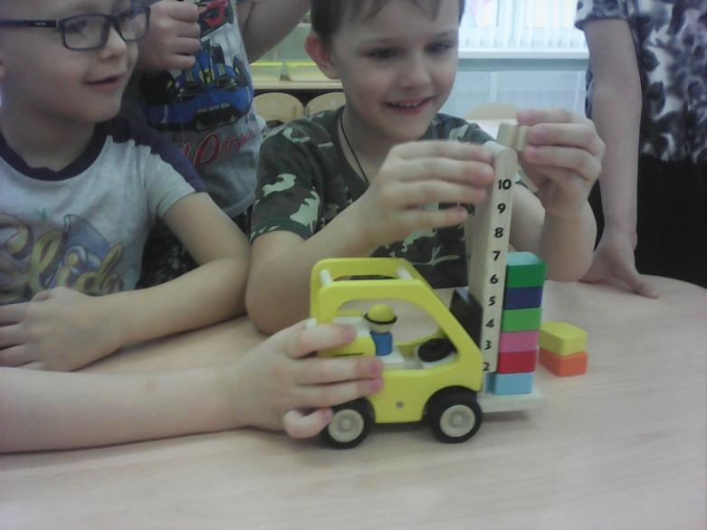

Slide 13
Модификация игры:
Дети самостоятельно принимают решение по поводу озеленения, благоустройства территории города, дворов, площадок, парков и других объектов: определяют виды и место насаждений, количество ящиков, количество «Погрузчиков». Самостоятельно играют в игру.
Сюжетно-ролевая игра «Спасатели планеты».

Slide 14
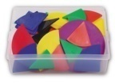
Из частей – целое (игра для детей 6-7 лет)
Дидактические задачи:
Уточнить представление о взаимосвязи части и целого.
Упражнять в составлении целого из частей, в делении целого на части.
Упражнять в понимании и употреблении количественных понятий (одна вторая, одна третья…одна десятая).
Игровая задача и игровые действия:
Отгадать, сколько гостей попробовали торт, собрать новый, целый торт из долей.
Правила игры:
Количество не более 9 человек.
Выигрывает тот, кто сложит больше всех тортов.

Slide 15
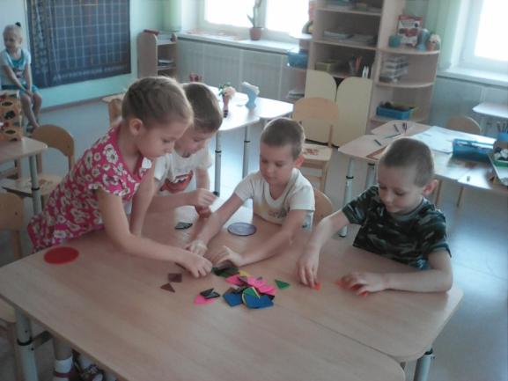
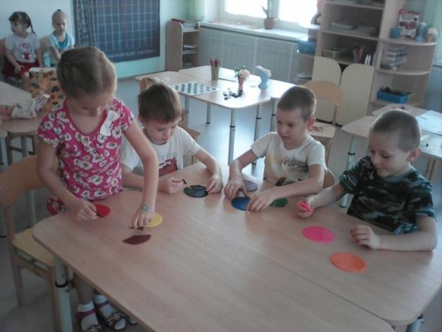

Slide 16
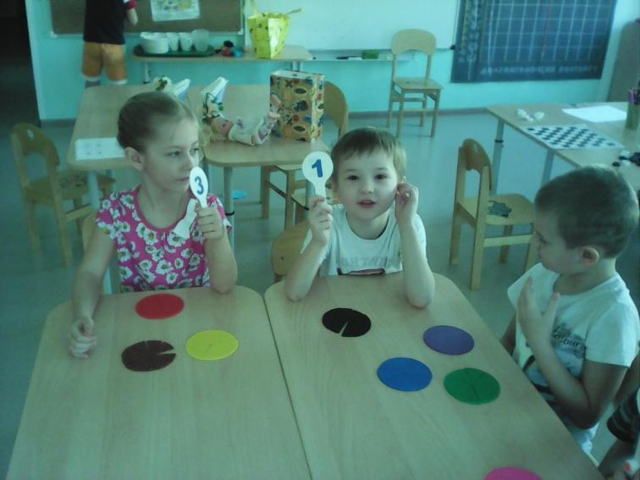
Модификация игры:
Педагог просит детей, назвать какого цвета они сложили торты и из скольких частей он состоит.

Slide 17
Не такая как все (игра для детей 5-6 лет)
Дидактические задачи:
Закрепить узнавание и называние цифр (0-5).
Развивать умение выявлять в объектах разнообразные свойства (цвет, пространственное расположение), называть их, обозначать словом их отсутствие.
Игровая задача и игровые действия:
Выбрать «ладошку» и рассказать о ней в соответствии с указанными признаками на схеме.
 | 1
Правила игры: Количество играющих не более 3 человек.
Выигрывает тот, кто быстро подбирает «ладошки», отображая в речи ее основные признаки.
 | 4

Slide 18
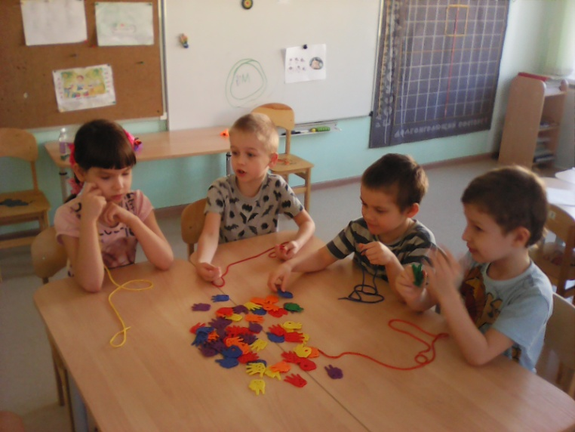
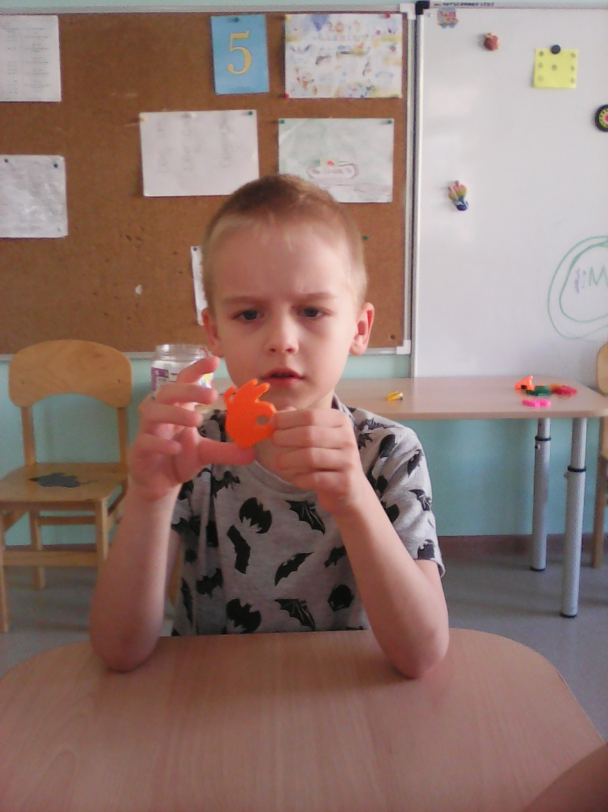
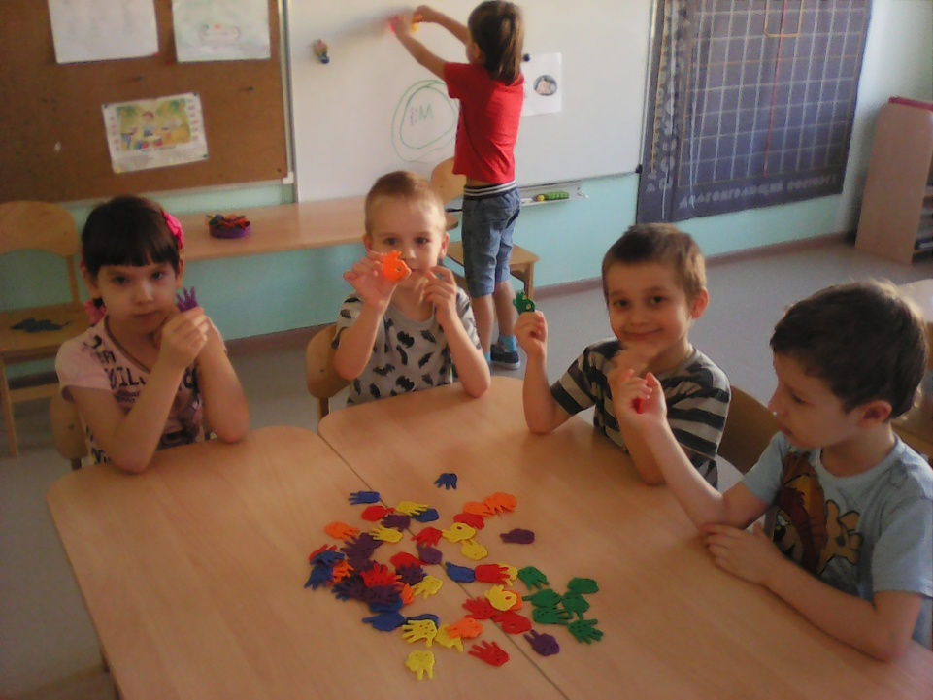

Slide 19
Модификация игры:
Выбор той или иной «ладошки» дети осуществляют по словесной инструкции педагога.
Ведущий – ребенок.

Slide 20
«Квест» со сказочными героями (игра для детей 6-7 лет)
Дидактические задачи:
Закрепить навык прямого, порядкового счета в пределах 10.
Закрепить соотнесение цифры с соответствующим числом и количеством предметов.
Уточнить представления детей о составе чисел в пределах 10.
Закрепить умение ориентироваться в пространстве (слева, справа, впереди, сзади).
Упражнять в выполнении простейших операций сложения и вычитания в пределах 10.
Правила игры
Игра в командах.
Кто быстро и правильно справился с заданиями, выиграл.
Игровая задача и игровые действия:
Участвовать в соревновании команд, в выполнении заданий ведущего: кто быстрее соберет гирлянды из «ладошек», выполнит в нужном направлении определённое количество шагов, выберет «ладошки» с поднятыми пальчиками, показывающие состав числа, выполнит арифметические действия.

Slide 21
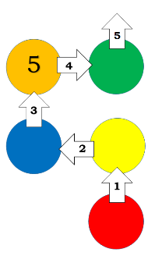
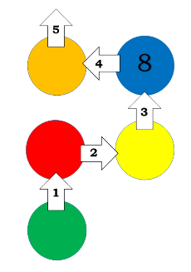
Карта 1. (Для первой команды)
Карта 2. (Для второй команды)

Slide 22
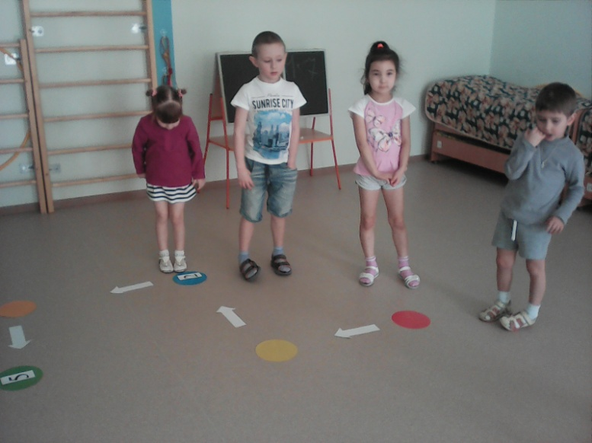
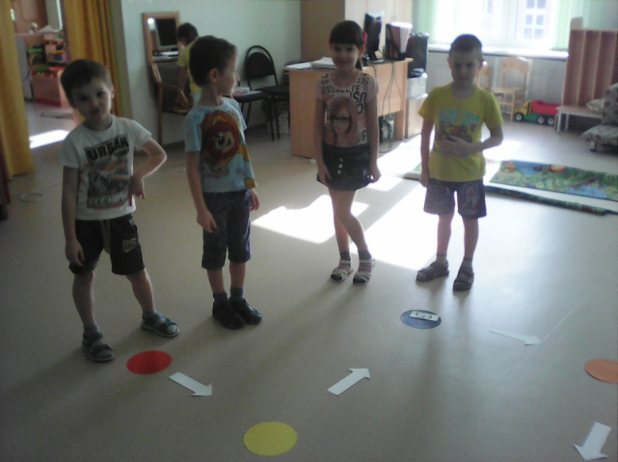
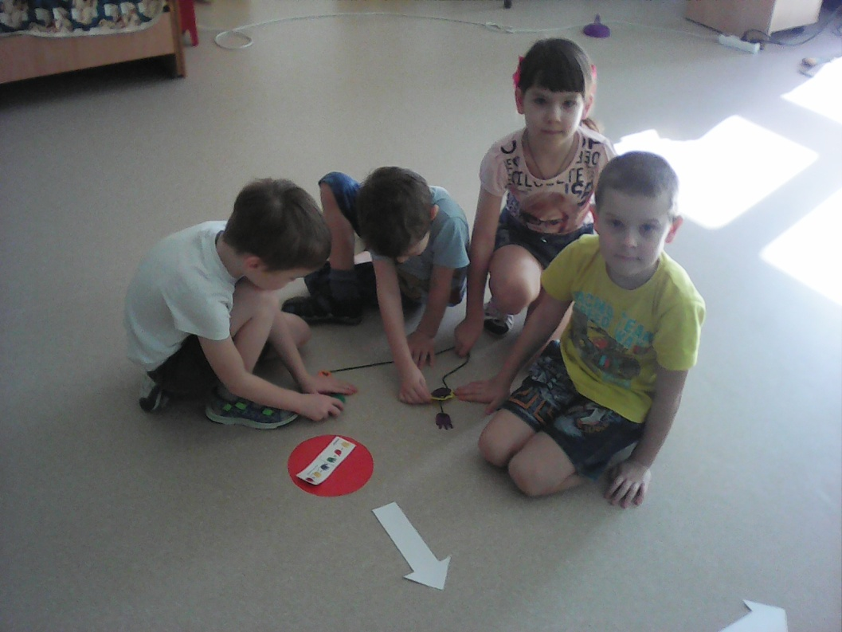
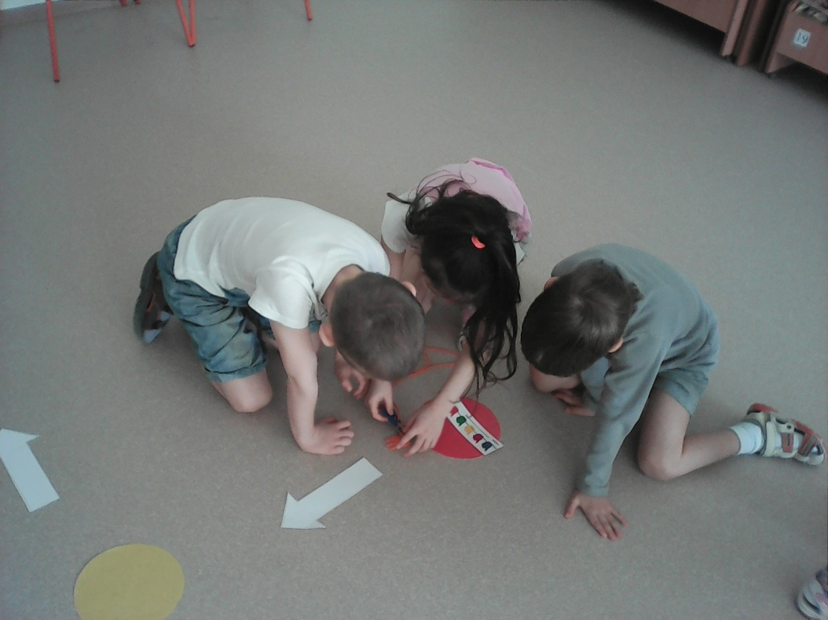
ФОТО

Slide 23
Модификация игры:
Винни-Пух пригласил в гости друзей. Необходимо их посчитать по порядку, и обозначить цифрами, изображенными на «ладошках».
Гости Винни-Пуха начали ссориться. Необходимо их пересадить: зайца посадить слева от совы, ослика поставить справа от зайца и т.д.
- Где сидит сова?
- Который был по счету ослик?
- А сейчас? и т.д.

Slide 24
«Утро вечера мудренее» (игра для детей 5-6 лет)
Дидактические задачи:
Формировать представление о времени.
Уточнить понятие «части суток».
Тренировать в умении соотносить режимные моменты со временем на часах.
Игровая задача и игровые действия:
Участвовать в соревнованиях - выбрать картинки с изображением частей суток (по указанию ведущего), рассказать о них, показать время на математических часах.
Правила игры: В игре могут участвовать от 8 до 12 человек.
Правильность выбора той или иной карточки обсуждается только членами команды без привлечения взрослых и посторонних.
Побеждает команда, которая быстро и без ошибок справилась с заданием.

Slide 25
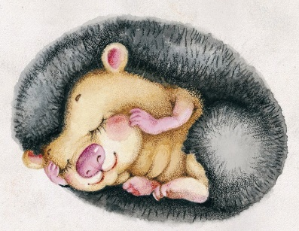
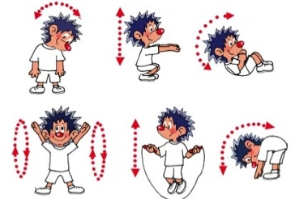
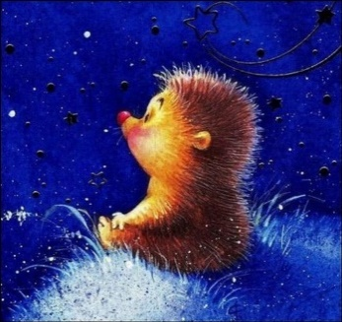
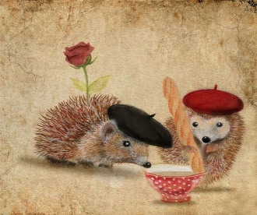
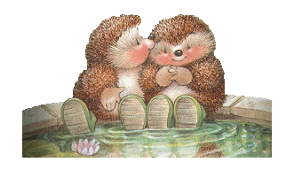

Slide 26
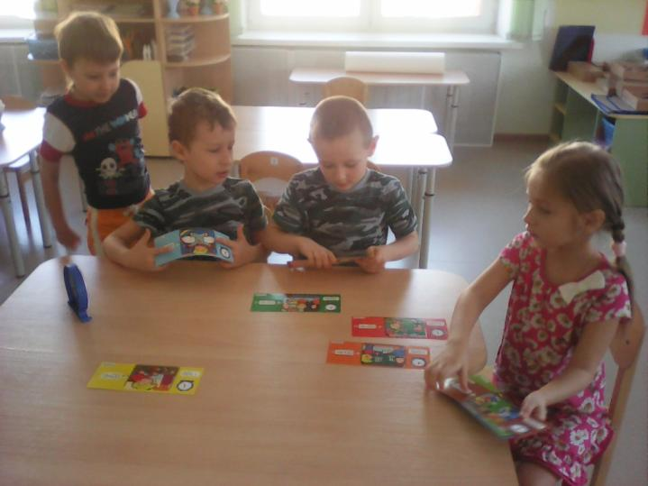
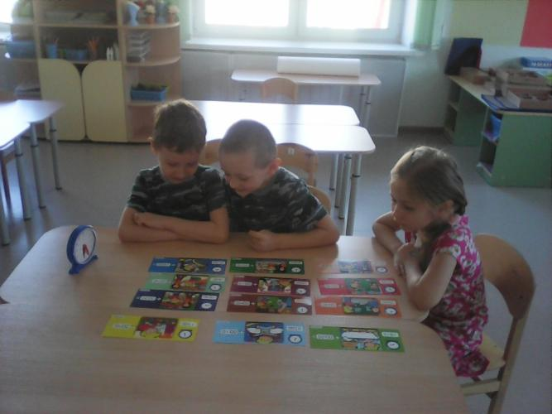
Модификация игры:
Дети придумывают продолжение рассказа о ёжике.

Slide 27
Сюжетная игра
Роль
Сюжет
Подвижен
Подвижна
Разветвлен
Вариативна
Разнообразен
Вариативен

Slide 28
Сюжетная игра «Молокозавод «Милки Цветик» (для детей 6-7 лет)
Игровые задачи:
Упражнять в умении реализовывать сюжет игры, обогащать игровой опыт детей.
Расширять представления детей о профессии работников молокозавода (микробиолог, технолог).
Закрепить представления детей о сравнении по объёму с помощью измерения, определение массы предметов с помощью весов.
Игровые роли
Директор, микробиолог, технолог….
Игровые действия
построить модули для переработки молока,
изготовить молочную продукцию согласно технологическим картам,
рассказать технологию приготовления продукции.

Slide 29
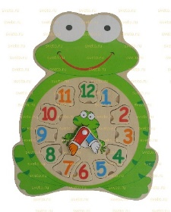
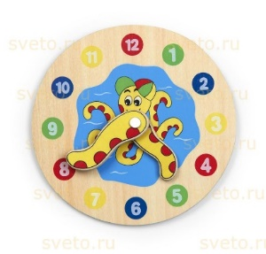
Используемые материалы
Игровой материал: трёхлитровые, двухлитровые, литровые, пол-литровые банки, вода белого цвета, мука, соль, песочное тесто, обёрточная бумага, листы бумаги, карандаши, фломастеры, краски, песочные часы, предметы – заместители.

Slide 30
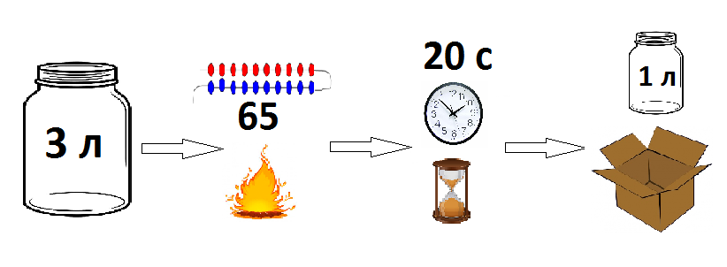
Технологическая карта 1,2

Slide 31
Технологическая карта 3,4,5

Slide 32
Модификация игры:
Педагог может составить другие варианты технологических карт
Вариативность сюжета
Дети самостоятельно организуют игру, распределяют роли, выбирают необходимое оборудование.

Slide 33
Сюжетные игры
«Поездка в магазин фруктов и овощей»
«Кондитерская фабрика»
«Почта»
«На ферме»

